Slide 1
Средняя группа
Тема «Радуга эмоций»
Цель: развитие эмоциональной сферы детей.
Задачи: закрепить умение узнавать, показывать эмоции, словесно обозначать их; совершенствовать коммуникативные навыки детей, воспитывать доброжелательность, сочувствие к друг другу, желание помочь.

Slide 2
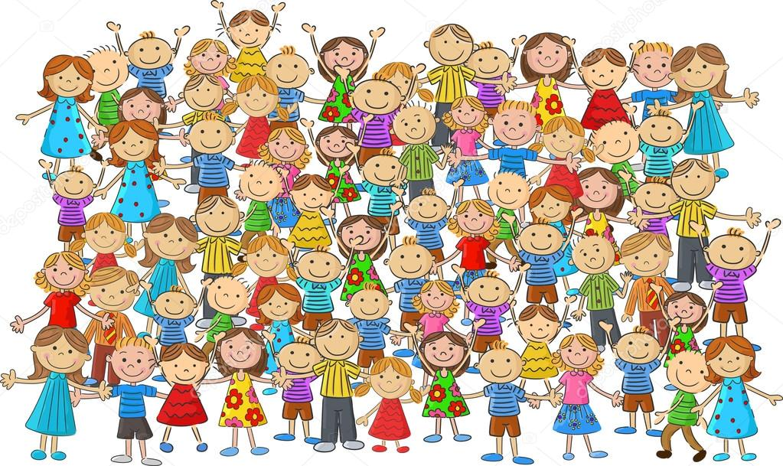
Notes:
Педагог-психолог: Здравствуйте, ребята! Я очень рада встрече с вами!
А как ещё можно поприветствовать друг друга? (ответы детей). Я знаю еще способ поприветствовать друг друга. Давайте попробуем поздороваться так:
Упражнение «Добрый друг»
Дети встают в круг и берутся за руки. Проговаривают хором слова:
Здравствуй друг! (пожимают друг другу руки)
Как ты тут? (удивленно разводят руками)
Я скучал (прижимают руки к груди.)
Ты пришёл (снова берутся за руки.)
Хорошо! (сходятся в центр, обнимаясь.)
Психолог: Ребята, посмотрите, сегодня к нам пришли гости. Давайте с ними поздороваемся. Дети здороваются.
Педагог-психолог: ребята, а вы рады, наверное, что столько гостей у нас сегодня? Тогда давайте пошлем всем воздушный поцелуй.

Slide 3
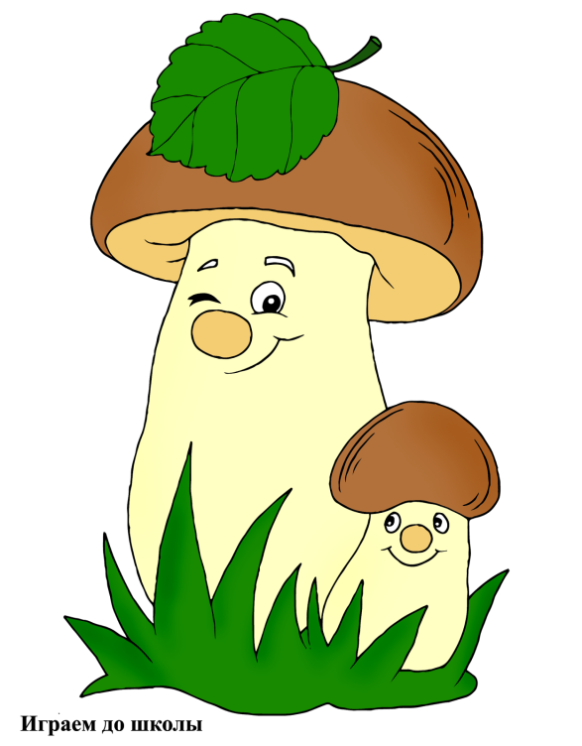
Шел король Боровик
Через лес напрямик
Он грозил кулаком
И стучал каблуком.
Был король Боровик
не в духе:
Короля покусали мухи.
Notes:
Ребятки, вы пришли с хорошим настроением? Тогда давайте улыбнемся друг другу.
Игра-упражнение “Подари улыбку ”

Slide 4
Шел король Боровик
Через лес напрямик
Он грозил кулаком
И стучал каблуком.
Был король Боровик
не в духе:
Короля покусали мухи.
Notes:
Стихотворение “Король Боровик” (В. Приходько)
Психолог читает стихотворение.
Шел король Боровик
Через лес напрямик
Он грозил кулаком
И стучал каблуком.
Был король Боровик не в духе:
Короля покусали мухи.

Slide 5
Шел король Боровик
Через лес напрямик
Он грозил кулаком
И стучал каблуком.
Был король Боровик
не в духе:
Короля покусали мухи.
Notes:
Психолог. Какое у короля настроение?
А как вы догадались?
(ответы детей)

Slide 6
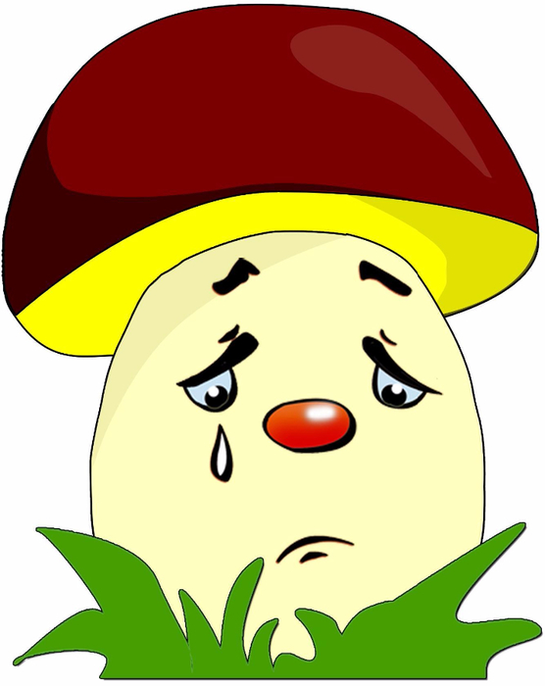
Шел король Боровик
Через лес напрямик
Он грозил кулаком
И стучал каблуком.
Был король Боровик
не в духе:
Короля покусали мухи.

Slide 8
Notes:
Психолог. Читает стихотворение, а детям предлагает действовать согласно тексту.
Психолог. Ой, что же мне делать? Сколько сердитых королей! Что же мне поможет?
Знаю, знаю - Волшебная палочка!

Slide 9
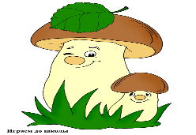
Notes:
Игра-упражнение “… повернись, повернись и улыбнись”
Психолог прикасается волшебной палочкой к плечу каждого ребенка и говорит: “ повернись, повернись и улыбнись”

Slide 10
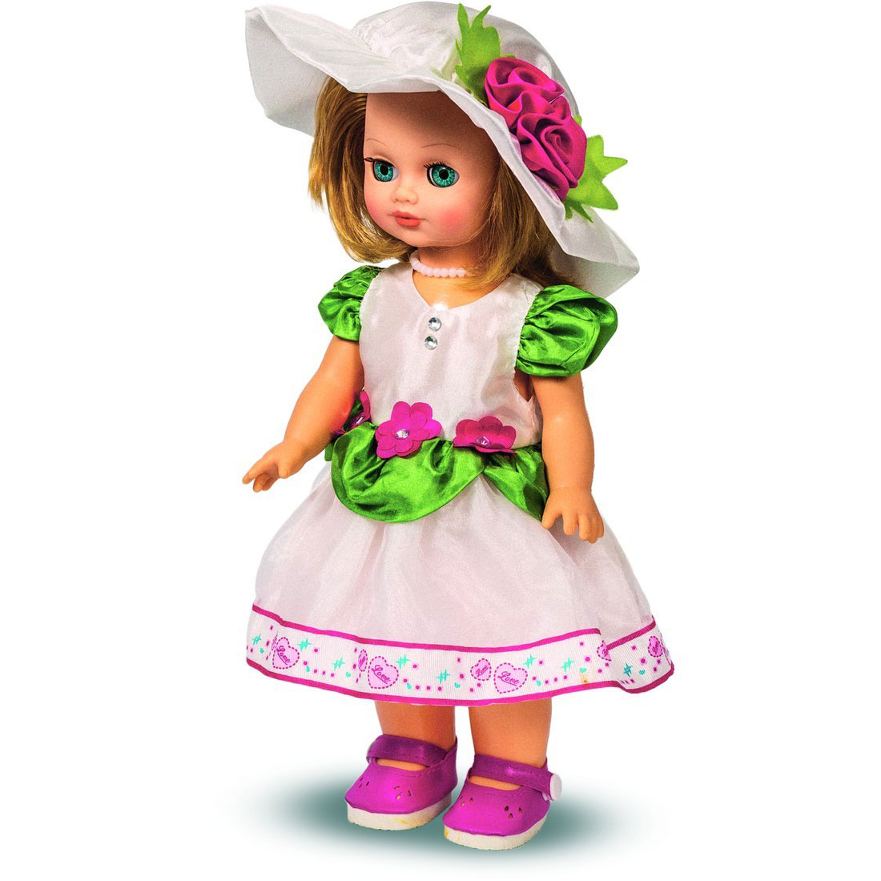
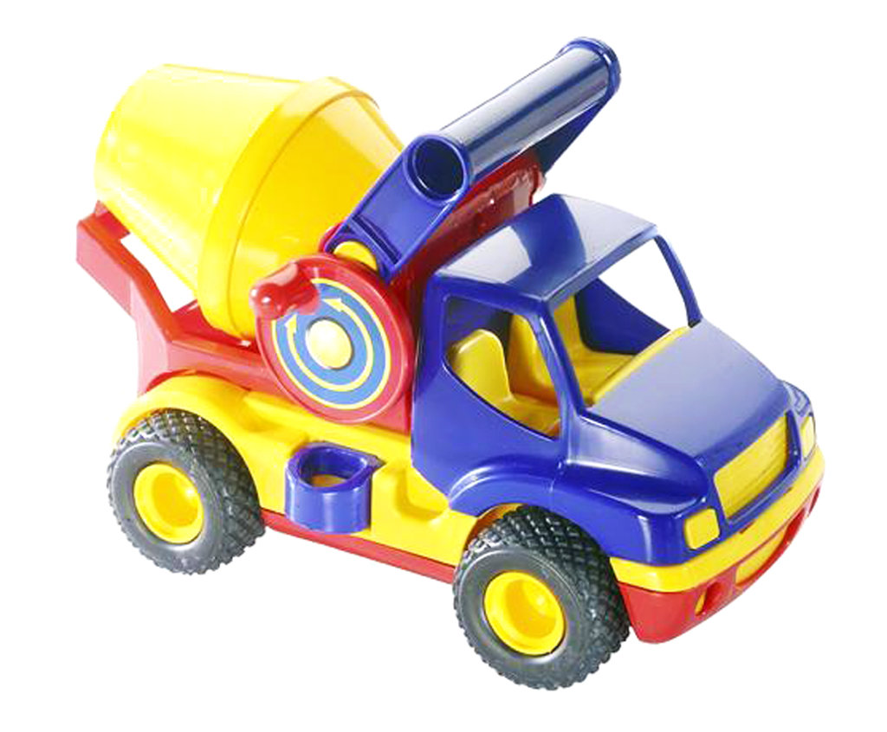
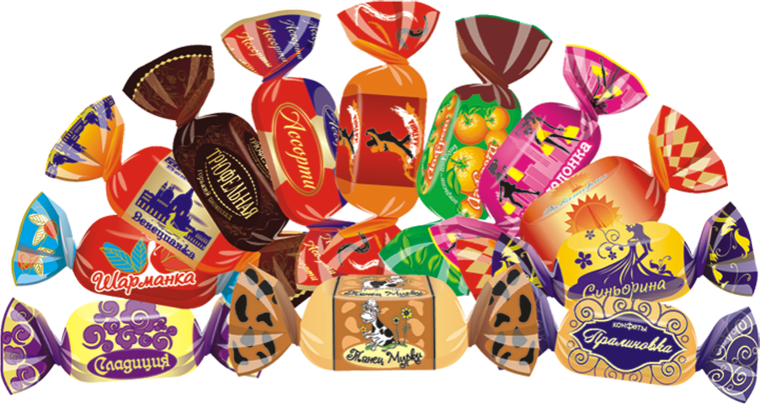
Notes:
Психолог: А когда у вас бывает очень радостное и веселое настроение?
Дети: Когда светит солнышко, когда мама купила новую игрушку, платье, когда подарили подарок и т. д.
Психолог: Покажите, как вы умеете радоваться - дети показывают.

Slide 11
Notes:
- А когда бывает грустное настроение? (ответы детей).
Покажите грустное настроение, погрустите - дети показывают.

Slide 12
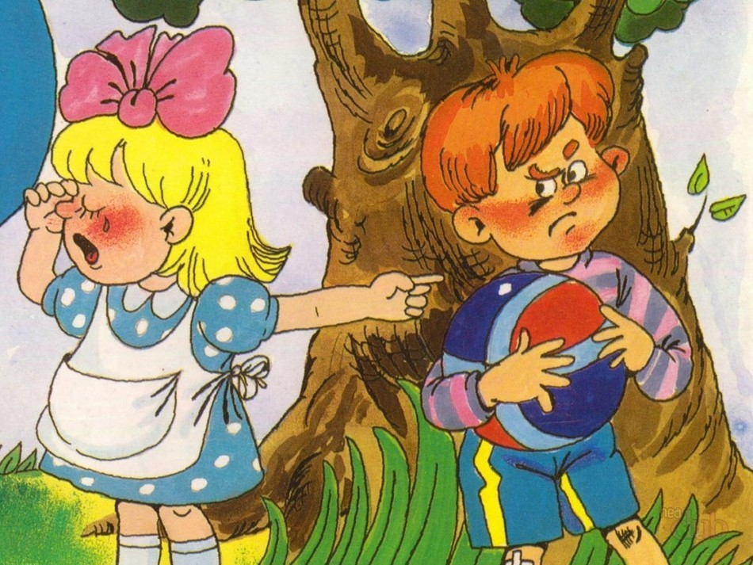
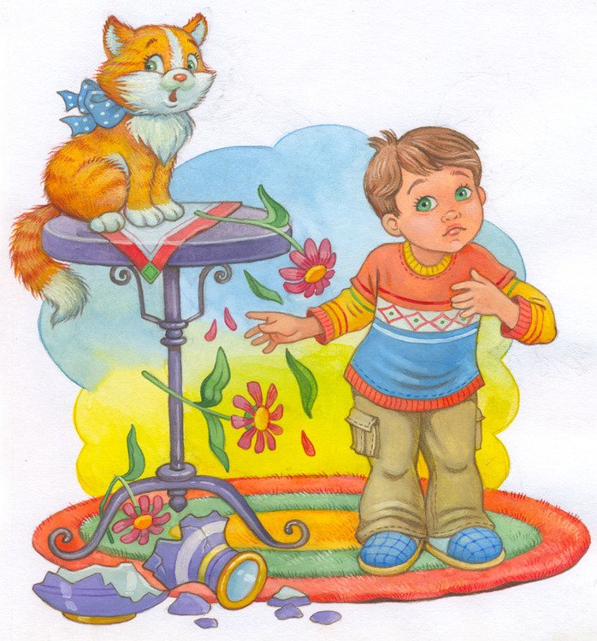
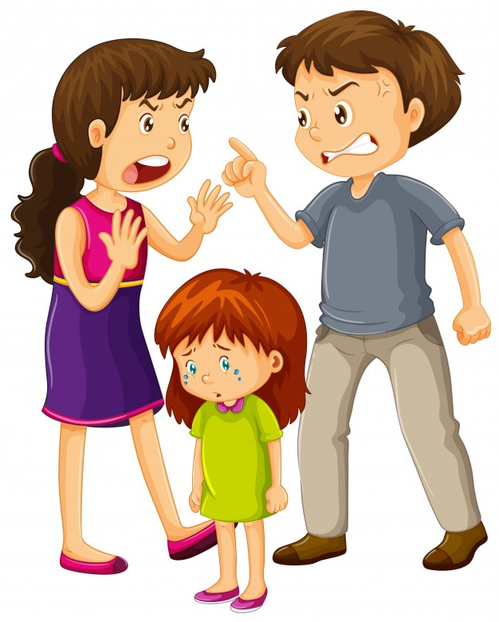
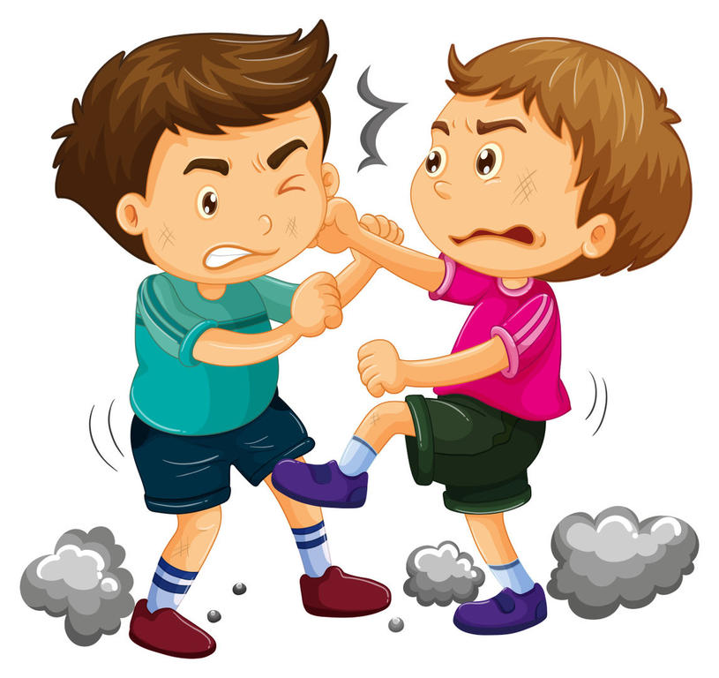
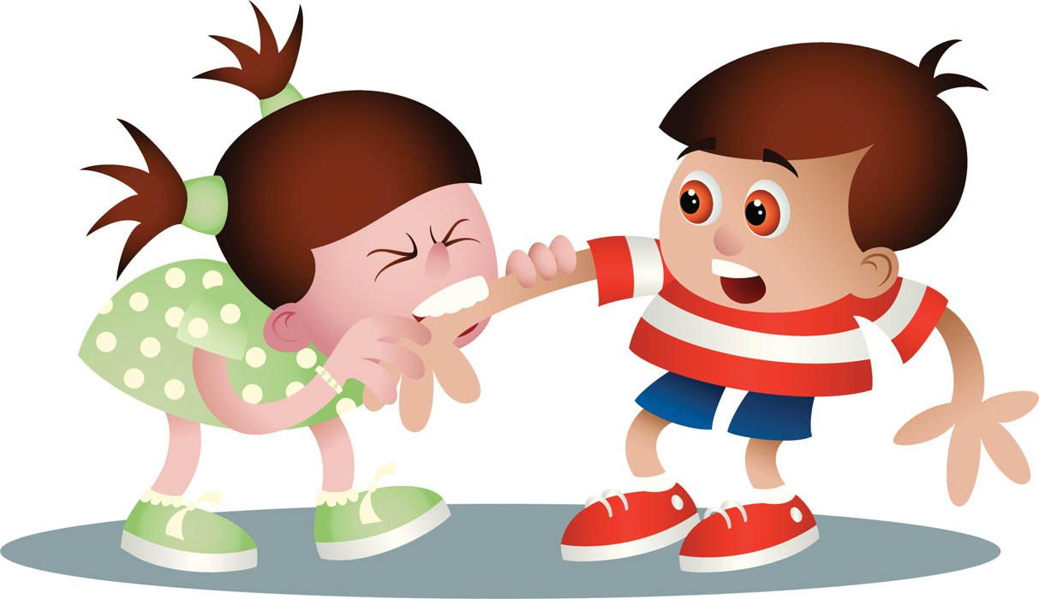
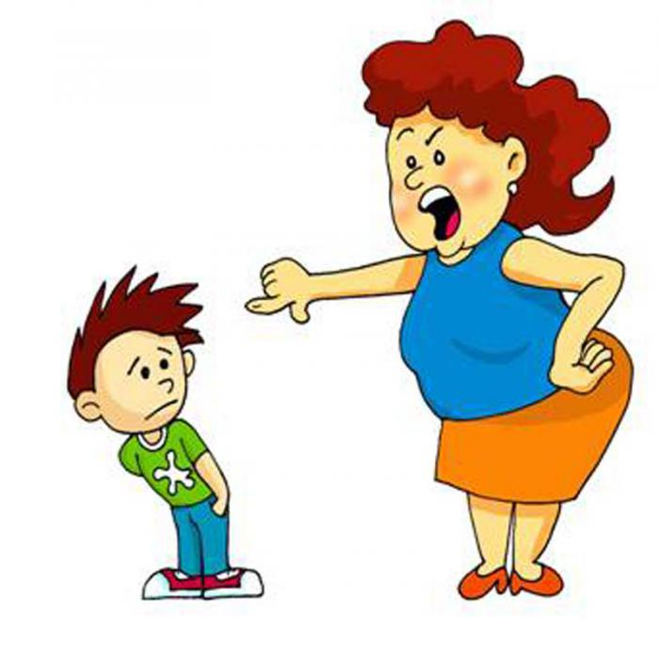

Slide 13
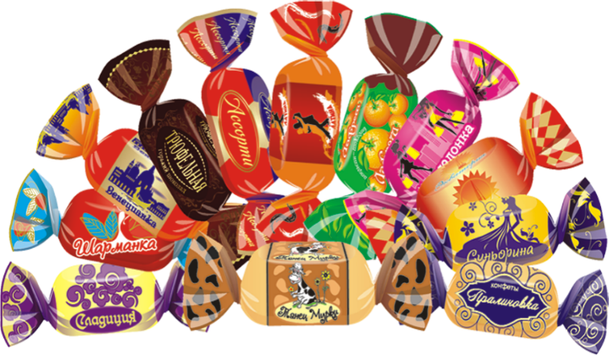
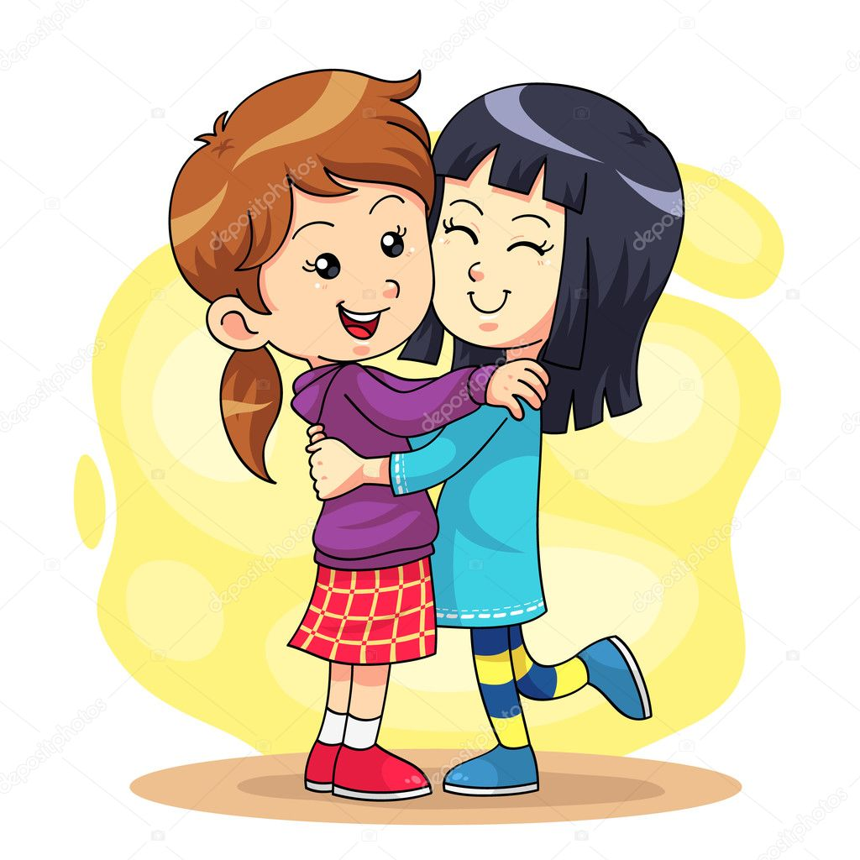
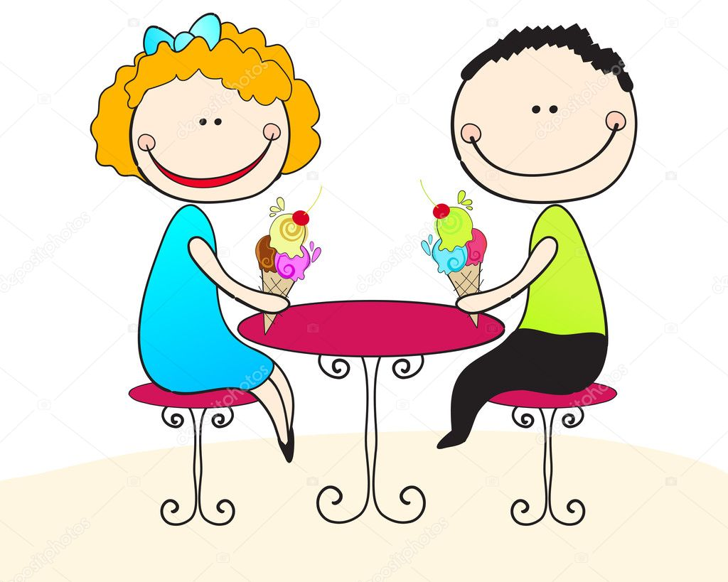
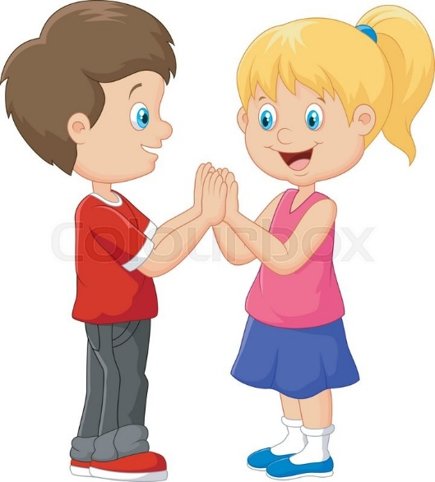
Notes:
Психолог. Ребятки, вы знаете, сегодня утром я зашла в садик и увидела фото девочки - Настеньки (показываю фотографию девочки с эмоцией злости). Она сидела совсем одинокая. Какое у нее настроение? (ответы детей). Как помочь Настеньке?

Slide 14
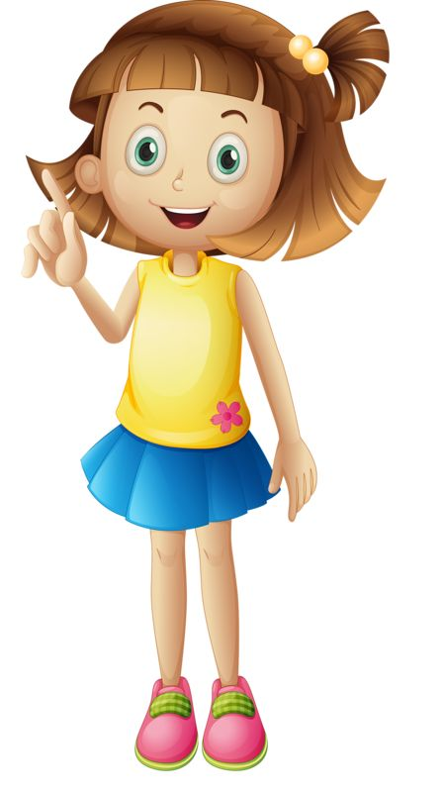
Notes:
Как вы думаете, почему случилось чудо?
(Ответы детей)
Игра-упражнение “Приласкай меня”
Психолог: Дети, значит, когда человек сердитый, с ним можно поговорить, успокоить, его нужно приласкать, а давайте и мы приласкаем друг друга, чтобы мы стали еще добрее.
Звучит спокойная мелодия. Один ребенок поворачивается к другому и нежно гладят по рукам, плечам, ногам и т. д. друг друга.

Slide 15
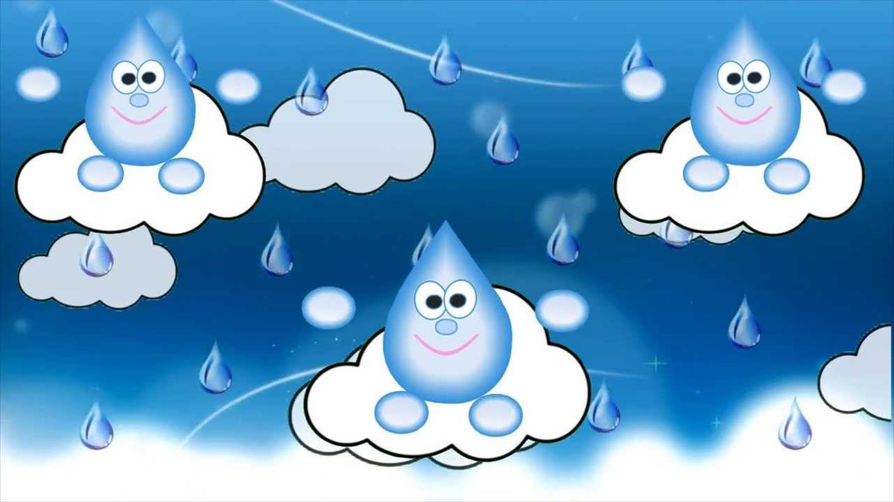
Notes:
Это что за чудеса?
Здесь волшебные дождинки,
Они дарят нам смешинки,
В танце мы закружимся,
Улыбнемся и подружимся.
Психолог легкими движениями дотрагивается до деток «волшебным дождиком».
Звучит вальс, дети двигаются под музыку.

Slide 16
Notes:
Вот и подошло к концу наше занятие, и я предлагаю вам попрощаться по - разному.
Дети встают парами.
Психолог. “Попрощаемся ладонями, спинками, лобиками, носиками)
Психолог: Ребята, у вас сейчас хорошее настроение? (ответы детей)

